Slide 1
Excel Básico
Grado 8

Slide 2
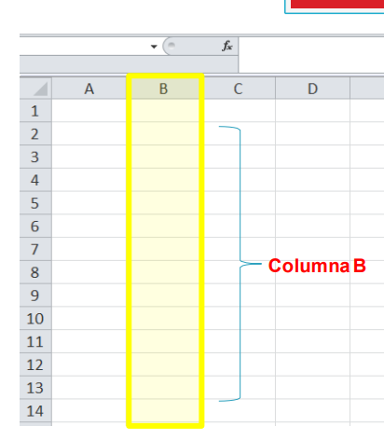
Conceptos Básicos
Libro: (Workbook) un documento en Excel se conoce como libro de trabajo el cual puede estar compuesto de una o más hojas de cálculos (Spreadsheet).
Hoja de cálculo: (Spreadsheet) es una página en Excel, por defecto un libro de trabajo (Workbook) tiene tres hojas.
Columna: (Columns) es el conjunto de celdas seleccionadas verticalmente.
Cada columna se nombra por letras, por ejemplo A, B, C… Excel tiene un total de 16,384 columnas.

Slide 3
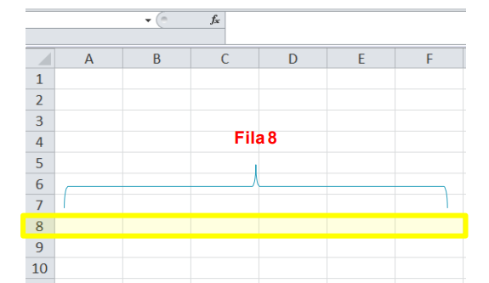
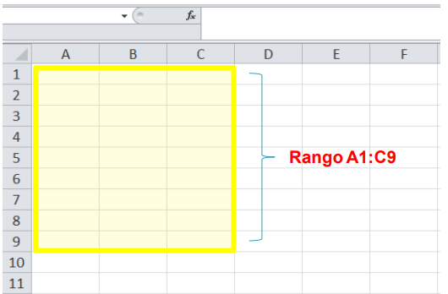
Conceptos Básicos
Fila: (Rows) es la selección horizontal de un conjunto de celdas de una hoja de datos. Excel tiene un total de 1,048,576 filas.
Celda: (Cells) la intersección de una columna y una fila se
denominan Celda y se nombra con el nombre de la columna a la que pertenece y a continuación el número de su fila, por ejemplo la primera celda pertenece a la columna A y la fila 1 por lo tanto la celda se llama A1.
Rango: (Range) es un bloque rectangular de dos o más celdas que Excel trata como una unidad. Los rangos son vitales en la Hoja de Cálculo, ya que todo tipo de operaciones se realizan a base de rangos. Ejemplo A1:C9

Slide 4
Conceptos Básicos
Celda activa: celda seleccionada
se puede ingresar texto, números o fórmulas
Name Box (área de celda de referencia): identifica la celda activa
Barra de formula: muestra la fórmula cuando la celda contiene valores de cálculo.
Fórmula: ecuación que calcula los valores en la hoja de trabajo.
Siempre comienza con el signo =

Slide 5
Formula
Es una operación aritmética en secuencia formada por valores constantes o referencias a otras celdas, para el análisis de datos.
Se pueden realizar diversas operaciones con los datos de las hojas de cálculo como +, -, *, /, entre otros.
Una fórmula se comienza siempre por el signo de =.
EJEMPLOS
1. Referencia a valores constantes
= 3 * 5
2. Referencia a una celda y a un valor constante
= A1 * 5
3. Referencia a dos celdas
= A1 * B1

Slide 6
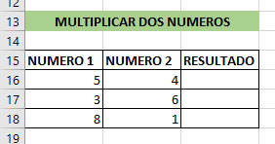
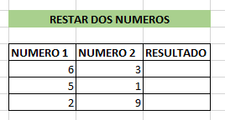
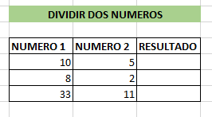
Practica

